Slide 1
一、欧拉图
7-4 欧拉图与哈密顿图
主要内容：
1 、欧拉图的定义
2、 欧拉图的判定
3、 建模：欧拉图应用
重点：欧拉图判定定理

Slide 2
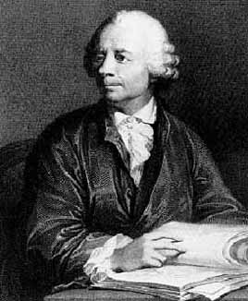
7-4 欧拉图与哈密顿图
1736年瑞士数学家列昂哈德·欧拉(Leonhard Euler)发表了图论的第一篇论文“哥尼斯堡七桥问题”。这个问题是这样的：哥尼斯堡(Konigsberg)城市有一条横贯全城的普雷格尔(Pregel) 河，城的各部分用七座桥连接，每逢假日，城中的居民进行环城的逛游，这样就产生一个问题，能不能设计一次“逛游”，使得从某地出发对每座跨河桥走一次，而在遍历了七桥之后却又能回到原地。

Slide 3
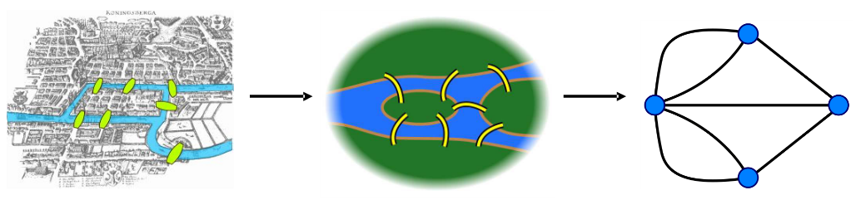
7-4 欧拉图与哈密顿图

Slide 4
图7-4.2为七桥问题的图。
7-4 欧拉图与哈密顿图
C
c
g
d
A
e
D
b
a
f
B
图中的结点A，B，C，D表示四块地，而边表示七座桥。哥尼斯堡七桥问题是在图中找寻经过每一条边且仅一次而回到原地的通路。

Slide 5
7-4 欧拉图与哈密顿图
欧拉在1736年的一篇论文中提出了一条简单的准则，确定了哥尼斯堡七桥问题是不能解的。下面将讨论这个问题的证明。
[定义] 欧拉回路 给定无孤立结点图G，若存在一条路，经过图中每边一次且仅一次，该条路称为欧拉路；若存在一条回路，经过图中的每边一次且仅一次，该回路称为欧拉回路。具有欧拉回路的图称为欧拉图

Slide 6
7-4 欧拉图与哈密顿图
[定理7-4.1] 无向图G具有一条欧拉路，当且仅当G是连通的，且有零个或两个奇数度结点。
证明 必要性: 设G具有欧拉路，即有点边序列v₀e₁v₁e₂v₂…e_{i}v_{i}e_{i+1}…e_{k}v_{k}，其中结点可能重复出现，但边不重复，因为欧拉路经过图G中每一个结点，故图G必连通的。对任意一个不是端点的结点v_{i}，在一个欧拉路中每当v_{i}出现一次，必关联两条边，故虽然v_{i}可重复出现，但deg(v_{i})必是偶数。对于端点，若v₀=v_{k}，则deg(v₀)为偶数，即G中无奇数度结点，若端点v₀与v_{k}不同，则deg(v₀)为奇数，deg(v_{k} )为奇数，G中就有两个奇数度结点。

Slide 7
7-4 欧拉图与哈密顿图
充分性: 若图G连通，有零个或两个奇数度结点，我们构造一条欧拉路如下：
⑴若有两个奇数度结点，则从其中的一个结点开始构造一条简单通路，即从v₀出发关联e₁“到达”v₁，若deg(v₁)为偶数，则必由v₁再经过e₂到达v₂，如此进行下去，每边仅取一次。由于G是连通的，故必可到达另一奇数度结点停下，得到一条简单通路L₁：v₀e₁v₁e₂v₂…e_{i}v_{i}e_{i+1}…e_{k}v_{k}。若G中没有奇数度结点，则从任一结点v₀出发，用上述的方法必可回到结点v₀，得到上述一条简单回路L₁。
⑵若L₁通过了G的所有边，则L₁就是欧拉路。

Slide 8
7-4 欧拉图与哈密顿图
⑶若G中去掉L₁后得到子图G’，则G’中每一点的度数为偶数，因原图是连通的，故L₁与G’至少有一个结点v_{i}重合，在G’中由v_{i}出发重复⑴的方法，得到简单回路L₂。
⑷当L₁与L₂组合在一起，如果恰是G，则即得欧拉路，否则重复⑶可得到简单回路L₃，以此类推直到得到一条经过图G中所有边的欧拉路。

Slide 9
7-4 欧拉图与哈密顿图
v₀
构造法

Slide 10
7-4 欧拉图与哈密顿图
推论 无向图G具有一条欧拉回路，当且仅当G是连通的，并且所有结点度数为偶数。
由于有了欧拉路和欧拉回路的判别准则，因此哥尼斯堡七桥问题立即有了确切的答案，因为有四个结点的度数皆为奇数，故欧拉路必不存在。

Slide 11
欧拉图的判定示例
7-4 欧拉图与哈密顿图
v₁
v₂
v₅
v₃
v₄

Slide 12
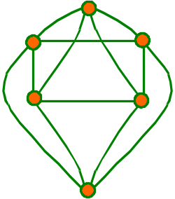
欧拉图的应用
7-4 欧拉图与哈密顿图
1 七桥问题
2 一笔画问题
试问下列各图能否一笔画出？
请你思考：完全图K_{n}可以几笔画出？

Slide 13
欧拉图的应用
7-4 欧拉图与哈密顿图
3 “街道清扫车”
2
1
小区大门

Slide 14
欧拉图的应用
7-4 欧拉图与哈密顿图
推广之：中国邮路问题
一个邮递员从邮局出发，到所管辖的街道投递邮件，最后返回邮局，若必须走遍所辖各街道中每一条至少一次，则怎样选择投递路线使所走的路程最短？
如何用图论的语言来描述？
中国邮路问题的图论模型：在一个带权(非负权)图G中，能否找到一条回路C，使C包含G的每条边最少一次且C的权值最小？

Slide 15
欧拉图的应用
7-4 欧拉图与哈密顿图
我国的数学家管梅谷教授，于1960年首次提出这一问题，被国际数学界称之为中国邮路问题。
它的解题思路大体包括三个方面：
第一 若G没有奇数度结点，则G是欧拉图，于是欧拉回路C是唯一的最小长度。
第二 若G恰有两个奇数度结点v_{i}和v_{j}，则G具有欧拉路径，且邮局位于结点v_{i，}则邮递员走遍所有的街道一次到达结点v_{j}；从v_{j}返回v_{i}可选择其间的一条最短路径。这样，最短邮路问题转化为求v_{i}到v_{j}的欧拉路径和v_{j}到v_{i}的最短路径问题。
第三 若G中奇数度结点数多于2，则回路中必须增加更多的重复边(路径）。这时，怎样使重复边的总长度最小？有定理给出了判断条件。

Slide 16
7-4 欧拉图与哈密顿图
欧拉路和欧拉回路的概念，很容易推广到有向图上去。
[定义7-4.2] 给定无孤立结点有向图G，通过每边一次且仅一次的一条单向路(回路)，称作单向欧拉路(回路)。

Slide 17
7-4 欧拉图与哈密顿图
[定理7-4.2]有向图G具有一条单向欧拉回路，当且仅当G是连通的，且每个结点的入度等于出度。一个有向图G具有单向欧拉路且无单向欧拉回路，当且仅当是连通的，而且除两个结点外，每个结点的入度等于出度，但这两个结点中，一个结点的入度比出度大1。另一个结点的入度比出度小1。

Slide 18
7-4 欧拉图与哈密顿图
这个定理的证明可以看作是无向图的欧拉路的推广，因为对于有向图的任意一个结点来说，如果入度与出度相等，则该结点的总度数为偶数，若入度和出度之差为1时，其总度数为奇数。定理的证明与定理7-4.1相似。

Slide 19
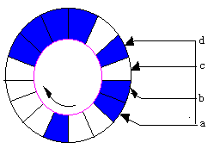
有向欧拉图的应用
7-4 欧拉图与哈密顿图
计算机鼓轮的设计
设有旋转鼓轮其表面被等分成2⁴个部分。
其中每一部分分别用绝缘体或导体组成，绝缘体部分给出信号0，导体部分给出信号1，图中阴影部分表示导体，空白部分表示绝缘体，根据鼓轮的位置，触点将得到信息1101，如果鼓轮沿顺时针方向旋转一个部分，触点将有信息1010。
问鼓轮上16个部分怎样安排导体和绝缘体，才能使鼓轮每旋转一个部分，四个触点能得到一组不同的四位二进制数信息。

Slide 20
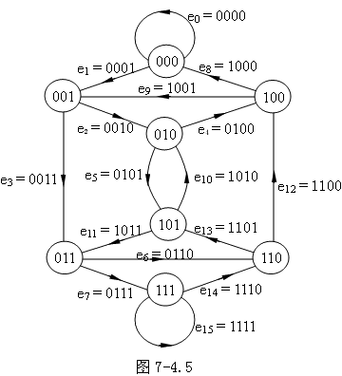
7-4 欧拉图与哈密顿图
设有八个结点的有向图，如图7-4.5所示，

Slide 21
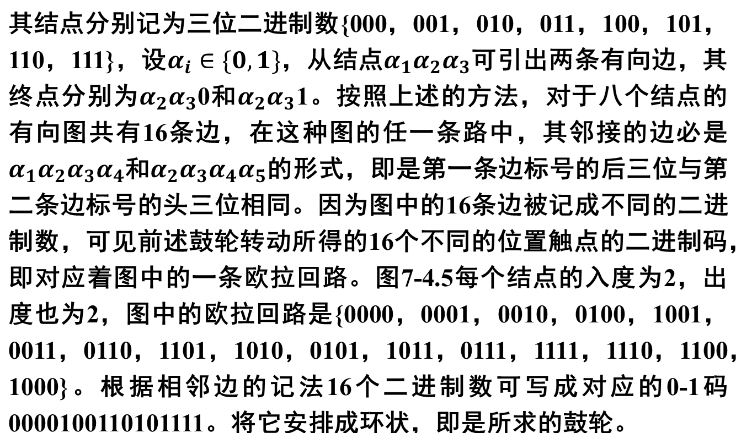
7-4 欧拉图与哈密顿图

Slide 22
7-4 欧拉图与哈密顿图
上述的例子可以推广到有n个触点的鼓轮。
构造2^{n-1}个结点的有向图，设每个结点标记为n-1位二进制数。

Slide 23
二、哈密顿图
7-4 欧拉图与哈密顿图
主要内容：
1 、哈密顿图
2 、哈密顿图判定定理
3 、建模：哈密顿图应用
重点难点：哈密顿图判定定理

Slide 24
哈密顿回路
7-4 欧拉图与哈密顿图
与欧拉回路非常类似的问题是哈密顿回路问题。1859年爱尔兰数学家威廉·哈密顿爵士在给他的朋友的一封信中，首先谈到关于十二面体的一个数学游戏：一个木刻的正十二面体，每面系正五边形，三面交于一角，共有20个角，每角标有世界上一个重要城市。哈密顿提出一个问题：要求沿正十二面体的边寻找一条路通过20个城市，而每个城市只通过一次，最后返回原地。哈密顿将此问题称为周游世界问题。

Slide 25
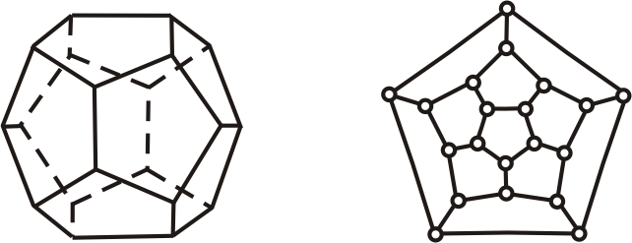
哈密顿周游世界问题
7-4 欧拉图与哈密顿图
每个顶点是一个城市, 有20个城市, 要求从一个
城市出发, 恰好经过每一个城市一次, 回到出发
点.

Slide 26
7-4 欧拉图与哈密顿图
[定义7-4.3] 哈密顿路，哈密顿回路
给定图G，若存在一条路经过图中的每一个结点恰好一次，这条路称作哈密顿路。若存在一条回路，经过图中的每一个结点恰好一次，这个回路称作哈密顿回路。
具有哈密顿回路的图称为哈密顿图。
以下如无特指，均表示无向图
注意：环与平行边不影响图的哈密顿性.

Slide 27
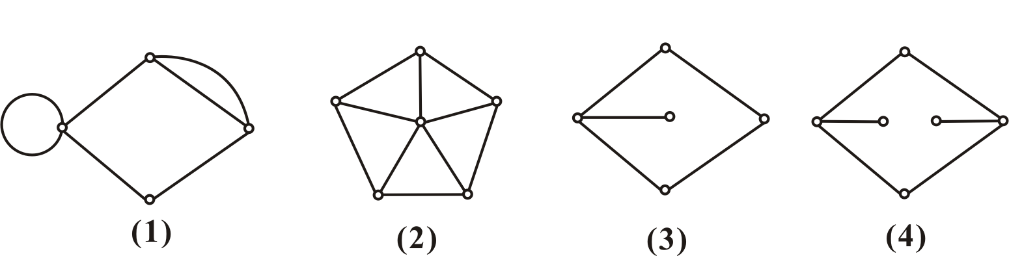
实例
7-4 欧拉图与哈密顿图
例 是否有哈密顿路？哈密顿回路?
哈密顿回路
哈密顿回路
哈密顿路
都没有

Slide 28
7-4 欧拉图与哈密顿图
[定理7-4.3] 无向图具有哈密顿回路的必要条件
若图G=〈V，E〉具有哈密顿回路，则对于结点集V的每一个非空真子集S均有W(G－S)≤|S|成立。其中W(G－S)是G－S中连通分支数。
证明 设C是G的一条哈密顿回路，则对于V的任何一个非空真子集S，显然有
W(C－S)≤ |S|
同时C－S是G－S的一个生成子图，因而
W(G－S)≤W(C－S)
所以 W(G－S)≤ |S|

Slide 29
实例
7-4 欧拉图与哈密顿图
例 设G为n阶无向连通简单图, 若G中有割点或桥,
则G不是哈密顿图.
证 (1) 设v为割点, 则W(G−v) ≥ 2>|{v}|=1. 根据定理,
G不是哈密顿图.
(2) 若G是K₂(K₂有桥), 它显然不是哈密顿图. 除K₂
外, 其他的有桥连通图均有割点. 由(1), 得证G不是
哈密顿图.

Slide 30
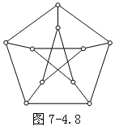
7-4 欧拉图与哈密顿图
这个方法并不是总是有效的。例如，著名的彼得森(Pertersen)图，如下图所示，在图中删去任一个结点或任意两个结点，不能使它不连通；删去三个结点，最多只能得到有两个连通分支的子图；删去四个结点，最多只能得到有三个连通分支的子图；删去五个或五个以上的结点，余下的结点数都不大于5，故必不能有5个以上的连通分支数。所以该图满足W(C－S)≤|S|，但是可以证明它非哈密顿图。

Slide 31
7-4 欧拉图与哈密顿图
虽然哈密顿回路问题和欧拉回路问题在形式上极为相似，但对图G是否存在哈密顿回路还没有有效的判别准则。下面我们给出一个无向图具有哈密顿路的充分条件。

Slide 32
7-4 欧拉图与哈密顿图
[定理7-4.4] 无向图具有哈密顿路的充分条件
设G具有n个结点的简单图，如果G中每一对不相邻结点的度数之和大于等于n-1，则在G中存在一条哈密顿路。
证明 首先，证明G是连通的
若G有两个或更多互不连通的分图，设一个分图有n₁个结点，任取一个结点v₁，设另一个分图有n₂个结点，任取一个结点v₂，
由
d(v₁)≤n₁－1，d(v₂)≤n₂－1，
有
d(v₁)+ d(v₂) ≤n₁+ n₂－2＜n－1，
这表明与题设矛盾，故G必连通。

Slide 33
7-4 欧拉图与哈密顿图
其次，证明G有哈密顿通路
只要在G中构作出一条长为n－1的哈密顿通路即可得证。
为此，不妨令P为G中任意一条长为p－1(p＜n)的初级通路，设其结点序列为v₁，v₂，…，v_{p}。反复应用下面方法来扩充这一通路，直到P长度为n-1：
1）如果有v ≠ v₁，v₂，…，v_{p}，它与v₁或v_{p}有边相关联，那么可立即扩充P为长度为p的通路。
2）如果v₁，v_{p}均只与原通路P上的结点相邻，则首先证明：G中有一条包含v₁，v₂，…，v_{p}，长度为p的回路。
2.1) 如果v₁与v_{p}相邻，则回路已找到。否则

Slide 34
7-4 欧拉图与哈密顿图
2.2) 如果v₁与v_{i1} ,v_{i2} , …,v_{ir}相邻，1＜i₁，i₂, …, i_{r}＜p, 考虑v_{p}：
若v_{p}不与v_{i1-1} ,v_{i2-1} , …, v_{ir-1}中任何一个相邻，则deg(v_{p})≤p-r-1，
因而 deg(v₁)+deg(v_{p})≤r+p–r–1=p–1＜n–1，与题设矛盾，
因此 v_{p}与v_{i1-1} ,v_{i2-1} , …, v_{ir-1}之一, 例如v_{i1-1}相邻，
于是,可得到包含v₁，v₂，…，v_{p} 的回路：（v₁，v₂，…，v_{i1-1} ,v_{p} , v_{p -1} , …，v_{i1} , v₁）如图所示。
v₁
v₂
v_{i-1}
v_{i}
v_{p}

Slide 35
7-4 欧拉图与哈密顿图
考虑G中这条包含v₁，v₂，…，v_{p}、长度为p的回路。
由于p<n，故必有回路外结点v与回路上结点(例如v_{k})相邻，如图所示，可以得到一条长度为p的、包含v₁，v₂，…，v_{p}的通路：(v, v_{k} ,v_{k-1},…, v₁,v_{i1} ,v_{i1+1},…, v_{p} ,v_{i1-1} ,…, v_{k+1})。
扩充这一通路，直到P长度为n-1
v
v₁
v₂
v_{k}
v_{k+1}
v_{i-1}
v_{i}
v_{p}

Slide 36
7-4 欧拉图与哈密顿图
容易看出，定理7-4.4的条件是图中的哈密顿路的存在的充分条件，但是并不是必要的条件。设图是n边形，如下图所示，其中n=6. 虽然任何两个结点度数的和是4＜6－1，但在G中有一条哈密顿路。

Slide 37
7-4 欧拉图与哈密顿图
例题1：
考虑在七天内安排七门功课的考试，使得同一位教师所任的两门课程考试不安排在接连的两天里，试证如果没有教师担任多于四门课程，则符合上述要求的考试安排总是可能的。

Slide 38
7-4 欧拉图与哈密顿图
证明 设G为七个结点的图，每一个结点对应一门功课的考试，如果这两个结点对应的课程的考试是由不同教师担任的，那么这两个结点之间有一条边，因为每个教师所任的课程不超过4，故每个结点的度数至少是3，任两个结点度数的和至少是6，故G总包含一条哈密顿路，它对应于一个七门考试课目的一个适当安排。

Slide 39
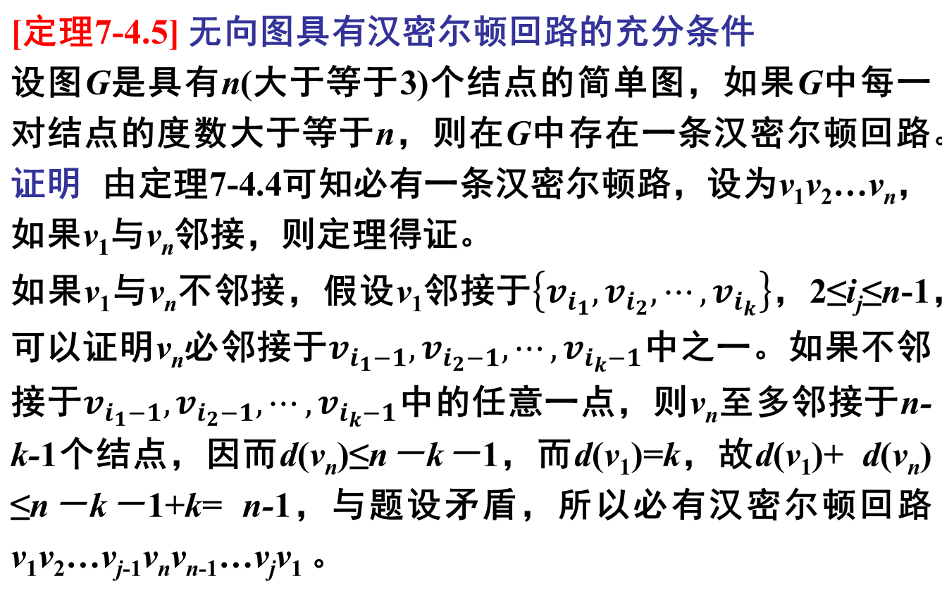
7-4 欧拉图与哈密顿图

Slide 40
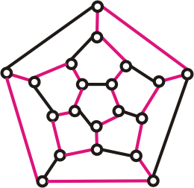
判断是否是哈密顿图的可行方法
7-4 欧拉图与哈密顿图
观察出一条哈密顿回路
例如 右图(周游世界问题)中红
边给出一条哈密顿回路, 故它
是哈密顿图.
满足充分条件
例如 当n≥3时, K_{n}中任何两个不同的顶点 u,v, 均
有d(u)+d(v) = 2(n−1) ≥ n, 所以K_{n}为哈密顿图.

Slide 41
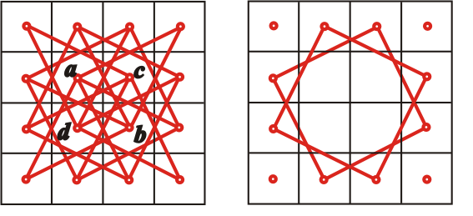
判断是否是哈密顿图的可行方法(续)
7-4 欧拉图与哈密顿图
不满足必要条件
例 4×4国际象棋盘上的跳马问
题: 马是否能恰好经过每一个
方格一次后回到原处?
解 每个方格看作一个顶点, 2个
顶点之间有边当且仅当马可以
从一个方格跳到另一个方格,
得到16阶图G, 如左图红边所示. 取V₁={a, b, c, d}, 则W(G−V₁)
= 6 >|V₁|, 见右图. 由定理, 图中无哈密顿回路, 故问题无解.
那么，在8×8国际象棋盘上, 跳马问题是否有解?
对于一般的图，判断其是否存在哈密顿路或哈密顿回路是NP完全问题

Slide 42
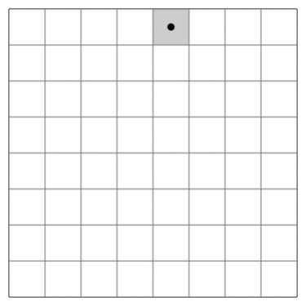
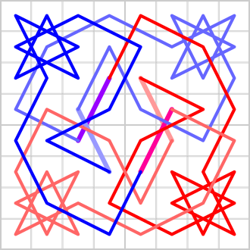
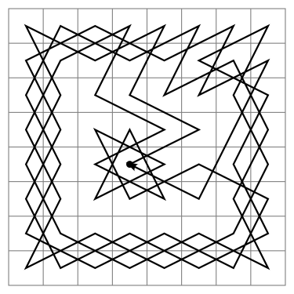
骑士巡游(Knight’s tour)
7-4 欧拉图与哈密顿图

Slide 43
7-4 欧拉图与哈密顿图
[定义7-4.4]给定图G=〈V，E〉有n个结点，若将图G中度数之和至少是n的非邻接结点连接起来得图G’，对图G’重复上述步骤，直到不再有这样的结点为止，所得的图，称为原图G的闭包，记作C(G)。

Slide 44
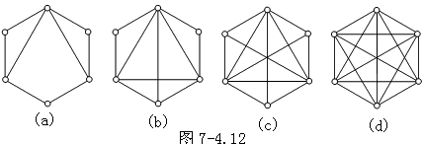
7-4 欧拉图与哈密顿图
如下图 给出了六个结点的一个图，构造它的闭包过程。在这个例子中C(G)是一个完全图。一般情况下，C(G)也可能不是一个完全图。

Slide 45
7-4 欧拉图与哈密顿图
[定理7-4.6] u和v是n阶无向简单图G的两个不相邻的结点，且满足deg(u)+deg(v)≥n, 则G是哈密顿图当且仅当G添上一条新边(u,v)后得到的图是哈密顿图。
证明 略。
多次运用上面的定理可以证明如下结论：
当且仅当一个简单图的闭包是哈密顿图时，这个简单图是哈密顿图。

Slide 46
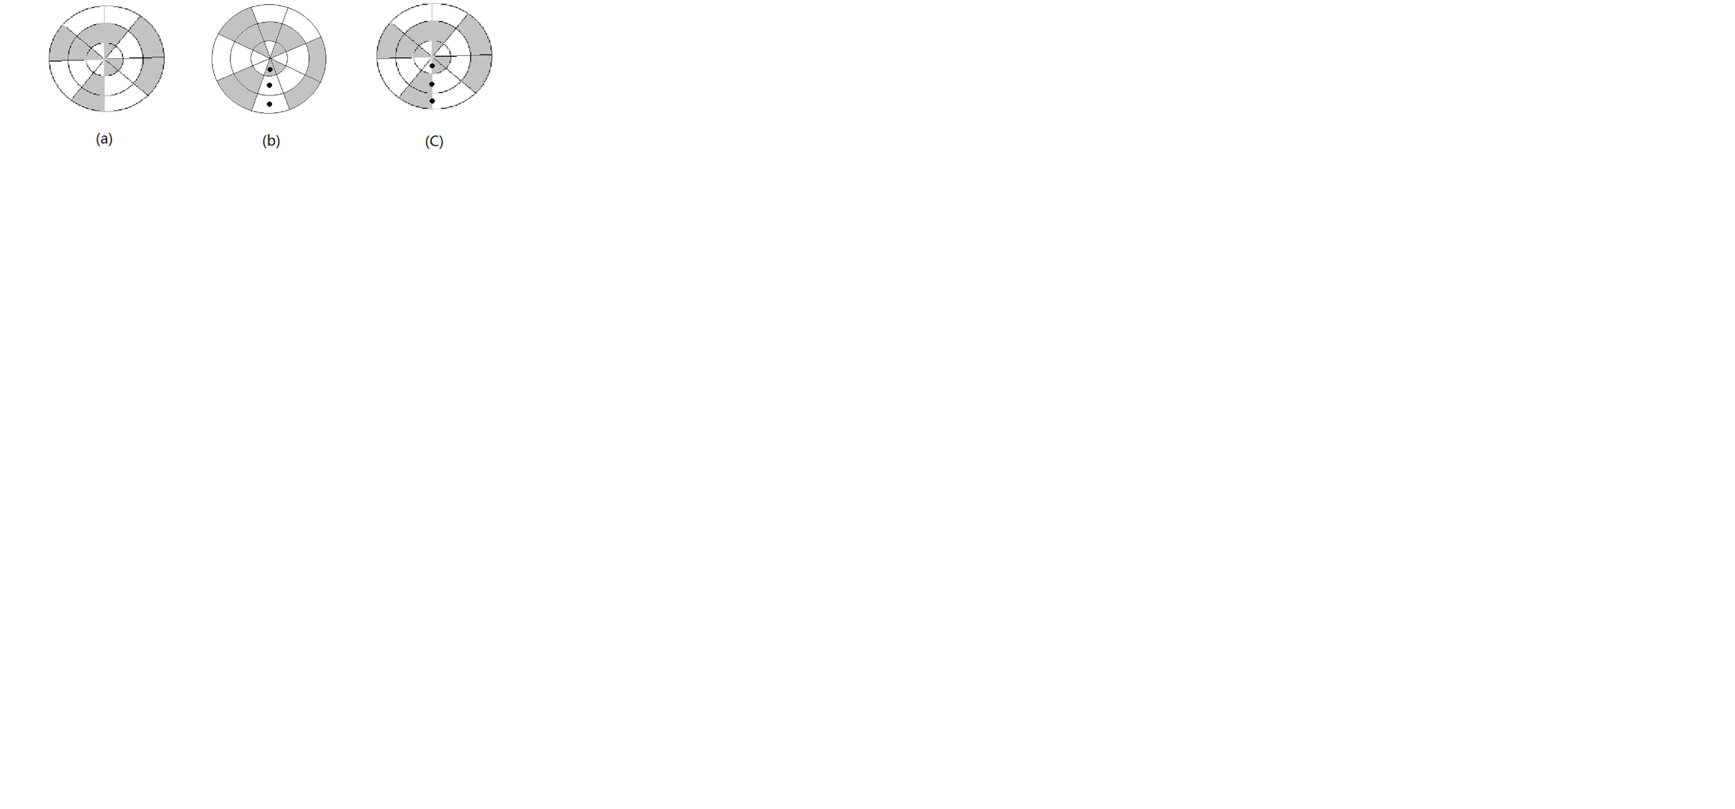
格雷码(gray code)
7-4 欧拉图与哈密顿图
为了确定圆盘停止旋转后的位置, 把圆盘划分成2^{n}个扇区, 每
个扇区分配一个n位0-1串. 要用某种电子装置读取扇区的赋值.
当圆盘停止旋转后, 如果电子装置处于一个扇区的内部, 它将
能够正确的读出这个扇区的赋值, 如果电子装置恰好处于两个
扇区的边界上, 就可能出问题.
如何赋值, 才能将可能出现的误差减少到最小?
010
011
111
100
000
101
110
001

Slide 47
格雷码(续)
7-4 欧拉图与哈密顿图
格雷码: 相邻的两个以及最后一个和第一个之间只有一位不
同的把n位0-1串序列
例如, 000, 001, 011, 010, 110, 111, 101, 100是一个格雷码
构造n维立方体图: 2^{n}个顶点, 每个顶点表示一个n位串, 两个
顶点之间有一条边当且仅当它们的n位串仅相差一位.
当n≥2时, 图中一定存在哈密顿回路.
000
001
00
01
100
101
010
011
10
11
110
111

